Slide 1
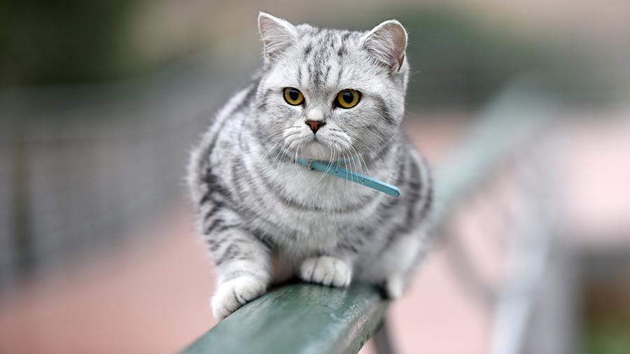
Хламидиоз кошек

Slide 2
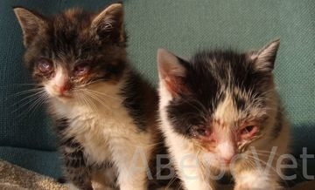
Этиология
Хламидиоз кошек - острая или хронически протекающая болезнь кошек, характеризующаяся повышением температуры тела, конъюнктивитом, ринитом, пневмонией и поражением мочеполовой системы.
Характерным возбудителем для кошек является Chlamydophila psittaci, которую классифицируют как отдельный вид Chlamydophila felis. Хламидии - облигатные внутриклеточные паразиты.

Slide 3
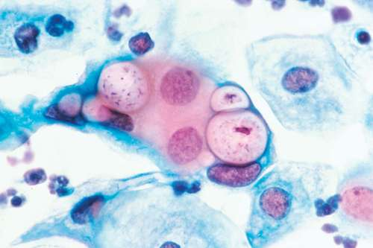
Морфология возбудителя
Мелкие, грамотрицательные бактерии шаровидной формы
Не образуют спор, нет жгутиков и капсулы
Имеют гликолипиды
Основной метод окраски – по Романовскому – Гимзе.
Chlamydia psittaci

Slide 4
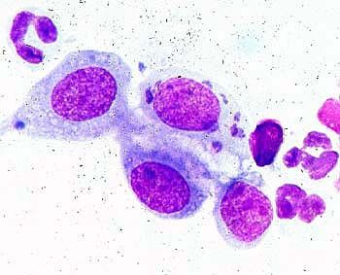
Особенности хламидий
Облигатные внутриклеточные паразиты, не способны синтезировать АТФ и полностью зависят от энергетических ресурсов клетки.
Наличие у хламидий уникального жизненного цикла.(элементарные тельца, ретикулярные тельца, переходные тельца).
Под влиянием неблагоприятных факторов хламидии могут образовывать L-формы (не чувствительны к действию антибиотиков).
Хламидии поражают клетки основных барьерных систем организма при первичном инфицировании. Промежуточное положение между вирусами и бактериями является причиной сложности диагностики и лечения, в отличие от банальных инфекций.
Chlamydia felis

Slide 5
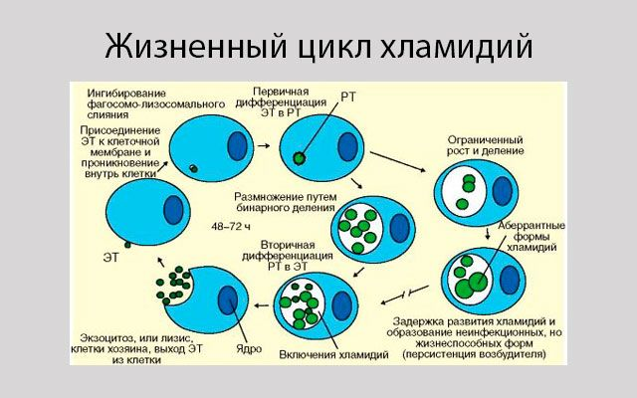

Slide 6
Устойчивость
Хламидии достаточно устойчивы во внешней среде.
Хламидии хорошо сохраняются при низкой температуре, однако чувствительны к ее повышению. При нагревании до 70-80°С они погибают через 10 мин
Инфекционность хламидий сохраняется в течение 2-3 дней в водопроводной воде комнатной температуры (в т.ч. и плавательных бассейнов).
Оптимальный рН 7,0-7,4. Хламидии легко погибают при низких значениях рН, при воздействии 0,1% раствора формалина, 0,5 % раствора фенола, 2% раствора хлорамина.

Slide 7
Эпизоотология
Чаще всего заболевание наблюдается у котят в возрасте от 5 недель и старше, так как хламидийная инфекция активизируется при различных стрессах, например, при отъеме котят от матери, к тому же в это время в их организме происходит значительное снижение титра материнских антител. Однако заражаться могут и взрослые кошки.
Источником инфекции являются больные животные и носители. Хламидии имеют чрезвычайно широкое распространение во внешней среде, благодаря наличию неконтролируемых природных резервуаров заболевания.
Источником инфекции в природе являются мелкие грызуны (мыши-полевки, крысы). Бродячие кошки, больные хламидиозом, являются основными распространители болезни. Они представляют угрозу здоровью домашних кошек в случае непосредственного контакта с ними - через кожные покровы, слизистые оболочки, алиментарным и половым путем, иногда аэрoгенно. Взрослые больные кошки являются латентными носителями возбудителя и выделяют его со слюной, мочой, спермой и экскрементами. Котята болеют хламидиозом в острой форме, что заканчивается, как правило, их гибелью.

Slide 8
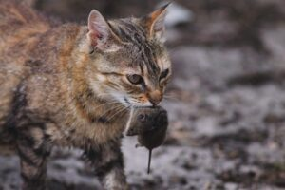
Пути передачи инфекции
Аэрогенный
Алиментарный
Контактный
Транспланцентарный

Slide 9
Патогенез
Различают две формы существования хламидий в организме.
Элементарные тельца — следует рассматривать как клетки хламидии, находящиеся в состоянии покоя. Они адаптированы к внеклеточному выживанию и не подвергаются воздействию антибиотиков.
Ретикулярные тельца — внутриклеточная форма существования, которая обеспечивает размножение хламидий.
Полный цикл развития хламидий продолжается 48-72 часа. За это время образуется от 200 до 1000 новых элементарных телец, которые после гибели пораженной клетки попадают в межклеточный матрикс и поражают окружающие клетки.
При попадании в организм хламидии размножаются в цилиндрическом эпителии различных органов. После накопления возбудителя происходит его дальнейшее распространение по организму с преимущественным поражением иммунной системы. Причиной генерализации инфекции служит проникновение хламидий в кровь, вследствие чего болезнь оканчивается летально, однако, такие случаи регистрируются достаточно редко.
Важную роль играет развитие вторичной патогенной микрофлоры в местах паразитирования хламидий. Именно этот фактор вызывает быстрое прогрессирование инфекционного процесса и клиническое проявление острой формы.

Slide 10
Патогенез
Хламидия является самым частым возбудителем острых и хронических конъюнктивитов у кошек.
Вначале заболевания поражается слизистая оболчка глаз, идут прозрачные обильные истечения, затем они могут стать гнойными.
Помимо слизистой оболочки глаз хламидиоз первично поражает органы дыхания, желудочно-кишечный тракт и мочеполовую систему. Эти пути могут быть источником инфекции для других кошек, например, при использовании одного лотка.
Хламидиозный неонатальный конъюнктивит – это заболевание котят, которые еще не родились. Внутриутробно хламидия поражает все внутренние органы не родившегося котенка, и чаще заканчивается летальным исходом.
У кошек довольно редко возможна генерализованная инфекция, когда возбудитель с кровью разносится по всему организму, поражая практически все органы, что приводит к гибели животного.

Slide 11
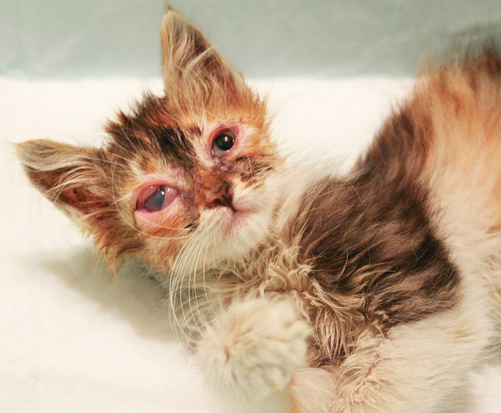
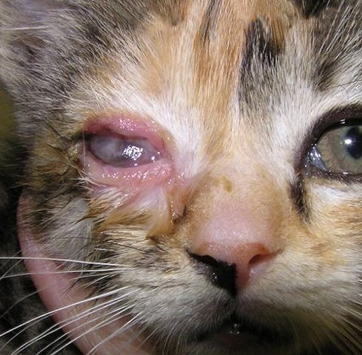
Клиническое течение заболевания
Период развития болезни, по разным данным, длится от 2 дней до 2-3 недель. Потом появляются признаки хламидиоза у кошек.
Острая форма заболевания начинается с небольшого повышения температуры, незначительных выделений из носа и глаз кота. Но животное по-прежнему хорошо ест, и дискомфорт из-за конъюнктивита ему никак не мешает. Сначала инфекция поражает лишь один глаз, а на второй переходит через 5-10 дней. В дальнейшем болезнь протекает с выделениями из глаз серозного характера, блефароспазмом (спазм век), хемозом (когда через глазную щель выпячивается конъюнктива).
Позже к основной инфекции присоединяется вторичная вирусная или бактериальная, и выделения приобретают слизисто-гнойный характер. Появляется покраснение конъюнктивы, которая становится кирпично-красного или ярко-красного цвета. Этот цвет более интенсивен на сводах. Выступают отдельные сосуды. Если болезнь приняла хроническую форму, то будет отмечаться небольшое покраснение конъюнктивы, малые выделения, половина глаза закрывается третьим веком. Может возникнуть фолликулярный конъюнктивит.

Slide 12
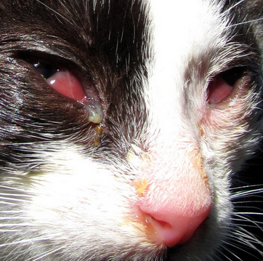
Клиническое течение заболевания
Если не лечить хламидиоз у кошек, симптомы исчезнут спустя три-четыре недели, но обильные выделения слизисто-гнойного характера из глаз, а также конъюнктивальная гиперемия сохраняются еще на протяжении нескольких месяцев.
До 18 месяцев из конъюнктивы могут выделяться хламидии, что было доказано экспериментально.

Slide 13

Клиническое течение заболевания
Тяжелая форма. Если болезнь протекает в этой форме, то в организме поражаются сердце и легкие. Хламидиоз у кошек симптомы в этом случае имеет такие: отдышка, хрипы, кашель. Если животное не лечить, гибель наступит спустя сутки из-за отека легких.

Slide 14
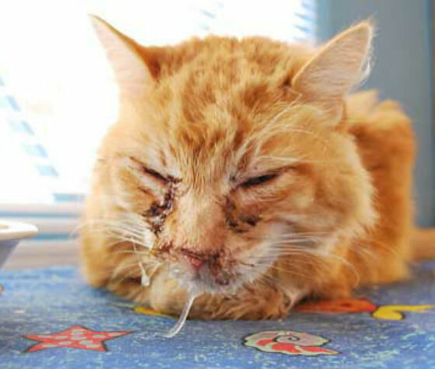
Клиническое течение заболевания
Бессимпптомное течение. Такая инфекция характерна для взрослых кошек. Подозрение на заболевание у хозяев появляется после появления на свет нежизнеспособных котят. У котов также сложно обнаружить эту болезнь, если отсутствуют признаки поражения мочевой системы. Заразиться хламидиозом от кошки кот может при спаривании. У больной самки имеется постоянный резервуар хламидий в виде инфицированного канала шейки матки, через который заражаются самцы. А у последних возбудитель поселяется в семенниках и попадает наружу со спермой.
Кошка после вязки с больным котом может находиться в угнетенном состоянии, капризничает в еде, проявляется хламидиоз глаз у кошек. Всю беременность кошку не лечат из-за слабых симптомов, а роды заканчиваются появлением на свет мертвых котят, либо они умирают спустя пару дней. А если все-таки потомство остается жить, то оно заметно отстает в развитии и росте от сверстников.
У самок, у которых беременность первая, случается наибольшее число мертворождений, абортов и иных патологий плодоношения. Аборт происходит чаще всего на второй половине беременности, когда до родов остается всего несколько дней.

Slide 15
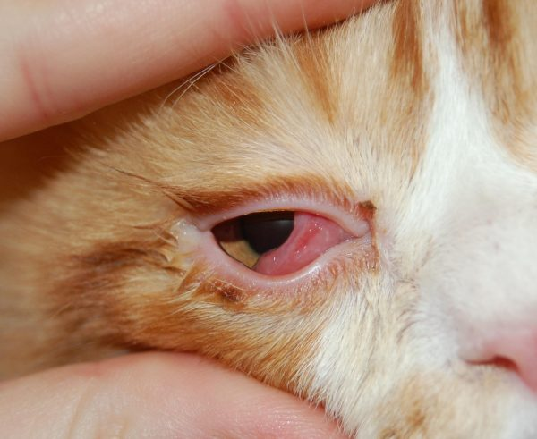
Клиническое течение заболевания
Неонатальная форма. Хламидиоз может проявляться и у котят. У них это заболевание называется хламидиозный неонатальный конъюнктивит. Заражается котенок или через плаценту (трансплацентарно), или во время родов, когда проходит через родовые пути больной матери. Проникают хламидии в любую открытую полость плода и вызывают инфекционную патологию.
Признаки болезни у новорожденных котят проявляются лишь тогда, когда у них открываются глаза. Выявляется двухсторонний либо односторонний конъюнктивит: глаза прищурены, конъюнктива темно-розовая, отечная, веки запачканы выделениями гнойно-катарального либо катарального характера. Зачастую из носа также идут катаральные выделения, которые застывают и образуют корочки на верхней челюсти.
У котят наблюдаются кашель и чихание. В начале болезни они по-прежнему сосут мать и едят подкормку, но с развитием инфекции котята слабеют все больше и больше и уже не могут удержать сосок во рту, не могут жевать.
Скоро становится заметно, как им трудно двигать челюстью. Подчелюстные и другие лимфоузлы головы увеличиваются в размерах, и котята вскоре погибают. Выжившие животные болеют вялотекущими ринитами и конъюнктивитами годами и выделяют все это время паразитов в окружающую среду.

Slide 16
Диагностика заболевания
В настоящее время в ветеринарной практике используются медицинские хламидийные диагностикумы методом иммунофлуоресценции, которые обладают недостаточно высокой специфичностью и чувствительностью при исследовании клинического материала.
"Хлами Орн" - первый зарегистрированный в России препарат для выявления хламидийной инфекции у животных. Диагностические антитела, входящие в состав набора, позволяют выявлять все штаммы Chlamydia psittaci и диагностировать как острую, так и латентную форму заболевания.
Однако сегодня одним из наиболее перспективных подходов к прямой диагностике инфекций следует считать ПЦР.

Slide 17
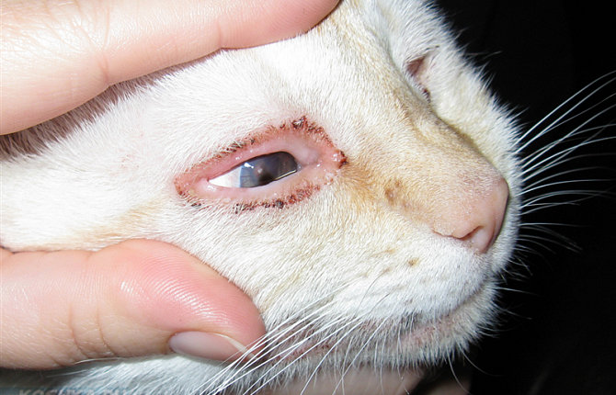
Дифференциальная диагностика
Хламидиоз дифференцируют от вирусного ринотрахеита кошек (двусторонний конъюнктивит, сильное чихание), калицивирусной инфекции кошек (язвенный стоматит, пневмония) и бронхиальной пневмонии.

Slide 18
Лечение
Для лечения орнитоза применяют антибактериальные препараты с широким спектром действия, например, тетрациклином. Лекарство добавляют во влажный корм, а если птица отказывается от еды, ей делают инъекции.
Тетрациклин не всегда помогает выздороветь, порядка 10% птиц избавляются от заболевания сами, но остаются опасными для других.
Более эффективен хлормицетин, который уже после нескольких инъекций возвращает попугаю аппетит. Его также можно добавлять в корма.

Slide 19
Лечение
Лечение проводится амбулаторно. Инфицированные кошки не должны иметь контактов с другими животными. Назначается длительная антибиотикотерапия примерно 14 дней.
Терапевтические схемы обычно варьируют в зависимости от формы проявления, сроков инфекции, наличия или отсутствия осложнений. При латентной или рецидивирующей инфекции, встречающейся наиболее часто или связанной с неадекватно проводимой терапией, следует проводить активную терапию включая иммуностимуляторы, офтальмические препараты, а иногда и смену антибиотиков. При хронической инфекции, развитии системной патологии или при возникновении осложнений - кроме интенсивной этиотропной терапии особенно широко используются принципы соответствующей патогенетической и симптоматической терапии.
Среди этиотропных препаратов выделены три группы:
1) антибиотики со слабой антихламидийной активностью: метронидазол, цефотаксим;
2) со средней активностью: тиофеникол, амоксициклин;
3) с выраженной активностью: тетрациклины, макролиды, рифампицины, фторхинолоны.

Slide 20
Лечение
При хламидиозном конъюнктивите хороший эффект достигали при лечении офтальмическими препаратами (3%-ная глазная тетрациклиновая мазь или 2%-ная эритромициновая мазь) в сочетании с пероральным или внутримышечном введением тетрациклинов в течение двух-трех недель. При этом дозы антибиотика составили: для котят 0,5-1,0 г и для взрослых особей 1,0-1,5 г на курс лечения в течение 10-14 суток.
Наиболее активными иммуностимулирующими средствами, оказывающими воздействие на факторы неспецифического иммунитета, звенья гуморального и клеточного иммунитета при хламидиозе являются препараты - риботан, Т – активин , Гамавит, Фоспренил.
При обезвоживании в/в глюкоза и физ.раствор
Питание включает в себя куриный бульон и кисломолочные продукты
Регулярная дезинфекция, места, лотка и миски больного животного.

Slide 21
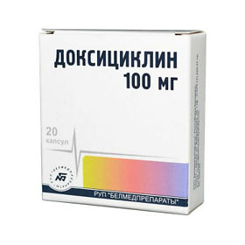
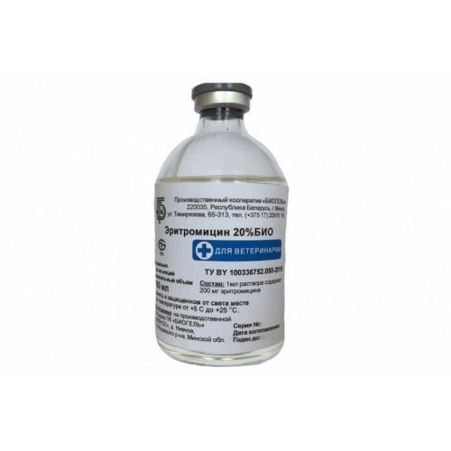
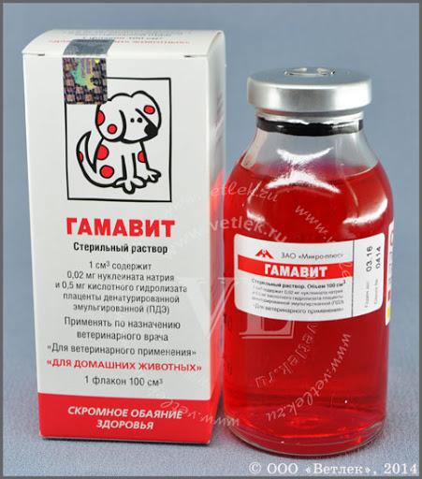
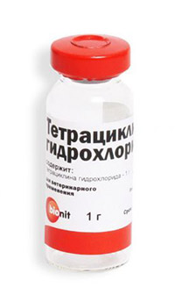
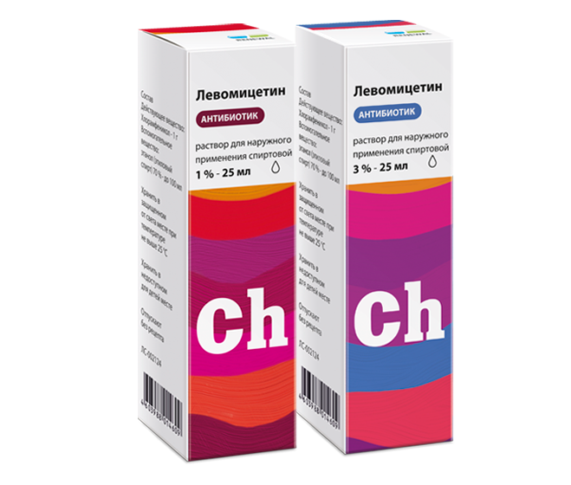
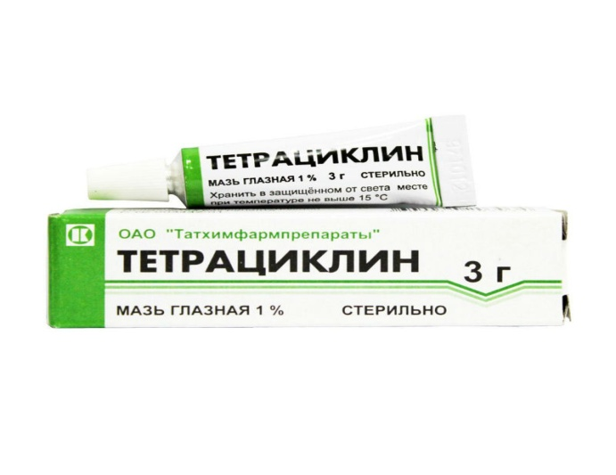
Препараты

Slide 22
Иммунитет
На данный момент существует ряд вакцин для активной иммунизации кошек против хламидиоза. Вакцинация особенна атуальна для кошек, проживающих совместно с другими животными, участвующих в выставках и в разведении.
ХламиКон (Россия) — моновакцина;
Мультифел-4 (Россия), Феловакс-4 (Fel-O-Vax, США), Нобивак Форкет (Nobivac Forcat, Нидерланды), Пуревакс RCPCh (PUREVAX RCPCh, Франция) — поливакцины (для иммунизации кошек против калицивироза, панлейкопении, ринотрахеита, хламидиоза).
Однако ни одна вакцина не дает 100% защиты от заболевания.

Slide 23
Профилактика
Кошка, зараженная хламидиозом, может передать болезнь и человеку. Это происходит в том случае, если человеческий иммунитет сильно ослаблен. Для избежания заражения необходимо соблюдать правила личной гигиены.
Уменьшить риск заражения хламидиозом поможет плановая вакцинации кошек.
Регулярные обследования ветеринара помогут выявить болезнь на ранней стадии.
Исключите игры с бродячими животными. Не следует поощрять ловлю птиц и грызунов
Регулярно дезинфицируйте не только места обитания питомца, но и собственной уличной одежды и обуви.

Slide 24


